Slide 1
数字信号处理
Digital Signal Processing(DSP)
教师：黄卫权（61#4018）
Tel: 13936690501（微信）

Slide 2
为何要学习数字信号处理？
信号处理的目的是对信号进行分析、变换、综合、估值与识别等。过去，在传统的电子技术中，信号的加工处理（如信号的滤波及检测、参数的提取、频谱的分析等）主要是建立在连续时间信号（或称模拟信号）的基础上。近些年来，由于超大规模集成电路的出现，数字信号处理在理论和应用方面有了惊人的发展，在越来越多的应用领域中迅速替代传统的模拟信号处理方法，并且还开辟出许多新的应用领域。
数字信号处理已不再是一个陌生的名词，由于工业上开发和利用廉价的硬件和软件，使不同领域的新工艺和新应用现在都想利用数字信号处理算法，使它成为本科教学内容。

Slide 3
什么是数字信号处理？
数字信号处理（Digital Signal Processing, DSP）是把信号用数字或符号表示的序列，通过计算机或通用（专用）信号处理设备，用数字的数值计算方法处理（例如滤波、变换、压缩、增强、估计、识别等），以达到提取有用信息便于应用的目的。
注意：对于DSP
1) 狭义理解可为Digital Signal Processor，即数字信号处理器。
2) 广义理解可为Digital Signal Processing，即数字信号处理技术。
在此我们讨论的DSP的概念是指广义的理解。

Slide 4
什么是数字信号处理？
填空题：
1、数字信号处理技术为 ( )，
2、数字信号处理器为 ( )。
A. Digital Signal Processor
B. Digital Signal Processing

Slide 5
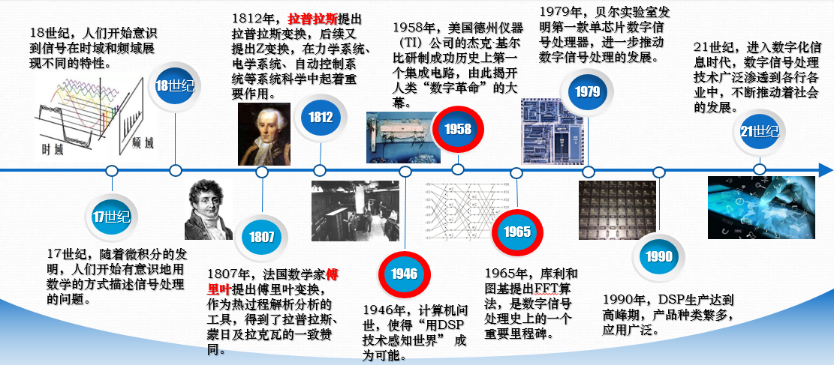
数字信号处理发展历史
两个重要人物+三个里程碑式节点

Slide 6
数字信号处理学科概貌
数字信号处理
数字滤波器的设计
信号分析
IIR滤波器设计
FIR滤波器设计
信号频谱分析
信号时频分析
信号多速率变换
IIR滤波器实现
FIR滤波器实现
确定
信号
随机
信号
卷积
相关
数字信号处理应用（有限字长效应）
信号分析+数字滤波器的设计

Slide 7
数字信号处理教材
《数字信号处理教程》 （第四版） 程佩青
清华大学出版社（我们学习前7章的大部分内容）
与教材配套的题解：
《数字信号处理教程习题分析与解答》程佩青
参考书：
1.《信号、系统与信号处理》 吴湘淇
电子工业出版社 1998
2.《数字信号处理》 邹理和 国防工业出版社 1985
3.《数字信号处理原理及实现》 付丽琴
国防工业出版社 2004

Slide 8
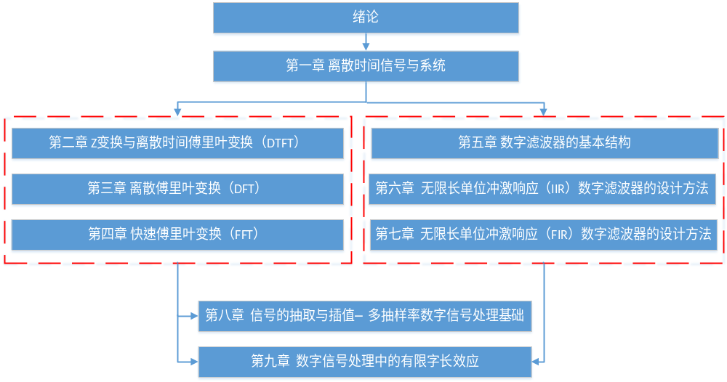
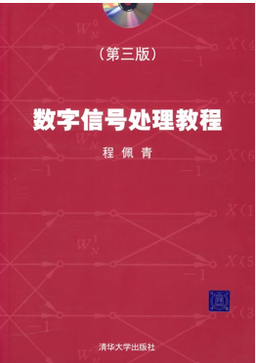
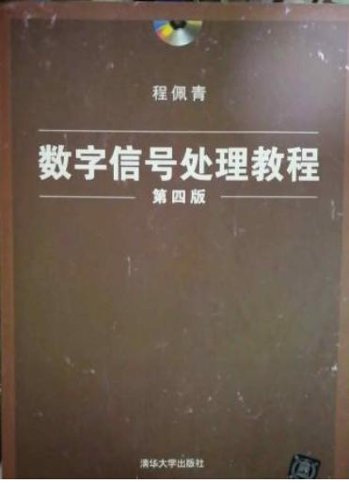
数字信号处理教材内容
基础部分
信号分析
数字滤波器
学时限制不作重点

Slide 9
教材章节设计—信号分析
数字计算机只能计算有限长离散序列，因此有限长序列在数字信号处理中就显得非常重要，傅里叶变换就是建立以时间为自变量的“信号”与以频率为自变量的“频谱函数”之间的某种变换关系。
第二章
第三章
第四章
实时数字信号处理领域应用
有限长序列的研究
时域离散频域连续
时域离散频域离散
Z变换、DTFT
DFT
FFT
FFT是DFT的一种快速算法，大大简化了DFT的计算，运算时间一般可缩短一、二个数量级，使DFT的运算在实际中真正得到了广泛的应用。

Slide 10
教材章节设计—数字滤波器
数字滤波器是一种特别重要的线性时不变系统，狭义上指让某些频率分量通过，而拒绝其它分量的系统，广义上指任何能对某些频率进行修正的系统。研究数字滤波器一般包括两个内容：设计和分析。
第六章
第七章
第五章
H(Z)、h(n)
差分方程
具体软件或硬件电路
设计指标
滤波器
网络结构
实现
IIR、FIR设计
分析
对于同一个H(Z)，可以用不同的网络结构实现，对应滤波器的性能也不同，例如，性价比、运算误差、稳定性、有限字长敏感度等。

Slide 11
绪 论
1
信号、系统和信号处理的概念
2
数字信号处理的基本组成
3
数字信号处理的特点
4
数字信号处理的应用

Slide 12
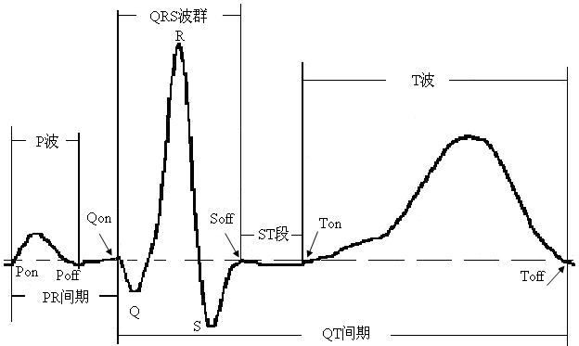
一、信号、系统和信号处理
1. 信号
信号是传输信息的函数，是信息的物理表现形式；而信息是信号的具体内容，通俗地讲，信息就是有用的消息。在工程系统中，信号通常是携带着信息或能量的。
图1 心电信号

Slide 13
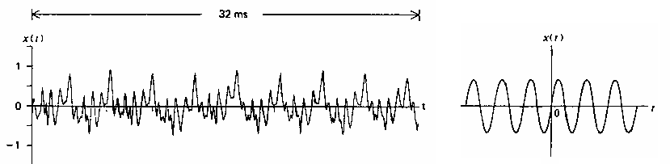
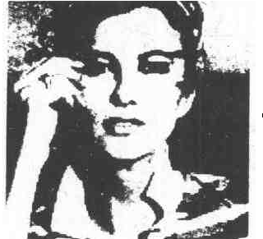
一、信号、系统和信号处理
2. 信号的分类
电信号
1）依物理属性划分
非电信号（磁、声、光、机械信号等）
2）依变量个数划分：一维、二维、多维(矢量)信号
一维信号：信号是一个变量(如时间t )的函数.
二维信号：信号是两个变量(如空间坐标x,y )的函数.
语音信号 (b) 正弦波
图2 一维信号
图3 二维信号

Slide 14
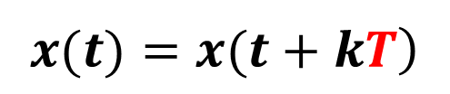
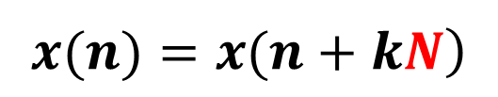
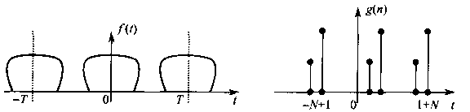
一、信号、系统和信号处理
3）依周期性划分：周期信号和非周期信号
周期信号：
(k 为整数)
（周期连续信号）
(N 为正整数；k 为整数)
（周期序列）
周期分别为T 和 N。
连续周期信号 (b) 离散周期信号
图4 周期信号

Slide 15
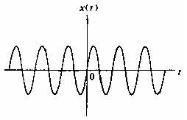
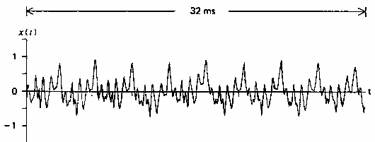
一、信号、系统和信号处理
4）依信号变化规律特性划分：确定信号和随机信号
确定信号：信号在任意时刻的取值能精确确定，即信号的未来值可用某个函数准确的描述。
随机信号：信号在任意时刻的取值不能精确确定，或说取值是随机的。随机信号在某一时刻的取值具有不可预知和不确定性。
(a) 正弦波（确定信号）
(b)语音信号（随机信号）

Slide 16
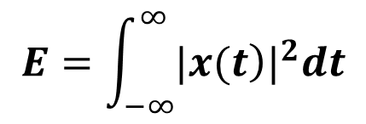
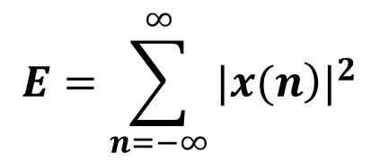



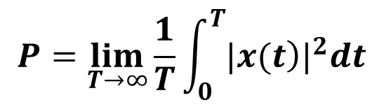
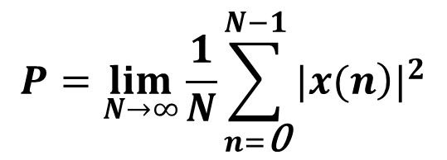






一、信号、系统和信号处理
5）依能量或功率是否有限：能量信号和功率信号
对信号 x(t) 和 x(n)，其能量分别定义为：
如果 ，则称 x(t) 或 x(n) 为能量有限信号，简称能量信号。 ，则称为能量无限信号。
（连续）
（离散）
对信号 x(t) 和 x(n)，其功率分别定义为：
如果 ，则称 x(t) 或 x(n) 为功率有限信号。简称为功率信号。 ，则称为功率无限信号。
（连续）
（离散）

Slide 17
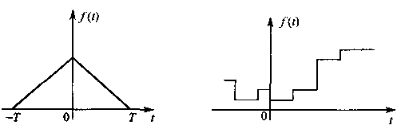
6）依信号函数自变量和幅值的取值形式划分：(※)
一、信号、系统和信号处理
连续时间信号、离散时间信号和数字信号
(1)连续时间信号：指随时间而连续变化的信号。
时间是连续的，幅值可以是连续的也可以是离
散(量化)的。
模拟信号：时间和幅值都是连续的.
量化信号：时间是连续的，幅值是离散(量化)的.
(a) 模拟信号 (b) 量化信号
图5 连续时间信号

Slide 18
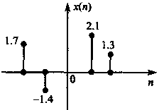
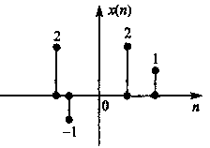
一、信号、系统和信号处理
(2)离散时间信号(或称序列)：只在离散的时间点有
确定的值。时间是离散的，幅值是连续的。
(3)数字信号：时间是离散的，幅值是量化的。它可由模拟信号经离散和量化得到，亦可客观存在。
图6 离散时间信号
图7 数字信号
注：由于数字信号的幅值是量化的，所以本质上它只是一
系列的“数”。故数字信号可用一序列的数来表示，而每个数又可表示为二进制码的形式。

Slide 19
一、信号、系统和信号处理
填空题：
（1）离散时间信号与数字信号没有区别( )
A、对 B、不对
（2）离散时间信号与数字信号的关系( )
A、离散时间信号包含数字信号
B、数字信号包含离散时间信号

Slide 20
一、信号、系统和信号处理
3．系统
1）定义：系统是处理（或变换）信号的物理设备。从信号与系统分析的角度看，系统就是一个信号变换器，它在接受一个或多个输入信号时，会产生一个或多个输出信号。
2）分类（按所处理的信号种类的不同）：
①模拟系统：处理模拟信号，系统输入、输出均为连续时间连续幅度的模拟信号。
②连续时间系统：处理连续时间信号，系统输入、输出均为连续时间信号。
③离散时间系统：处理离散时间信号——序列，系统输入、输出均为离散时间信号。
④数字系统：处理数字信号，系统输入、输出均为数字信号。

Slide 21
一、信号、系统和信号处理
4．信号处理
1）定义：信号处理是研究用系统对含有信息的信号进行处理(变换)，以获得人们所希望的信号，从而达到提取信息、便于利用的一门学科。
2）信号处理的内容：包括滤波、变换、检测、谱分析、估计、压缩、识别等一系列的加工处理。
模拟信号处理是通过一些模拟器件，例如晶体管、电阻、电容、电感等，完成对信号的处理。而数字信号处理是采用数值计算的方法（以数字滤波器和快速傅里叶变换（FFT）为核心），完成对信号的处理。

Slide 22
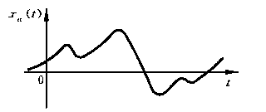
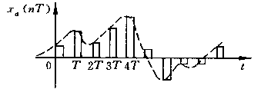
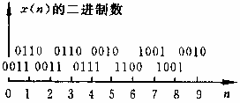
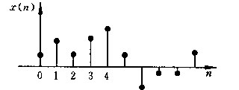
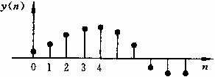
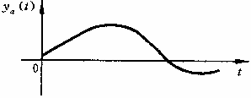
二、数字信号处理系统的基本组成
前置预
滤波器
A/D
变换器
数字信号
处理器
D/A
变换器
模拟
滤波器
x_{a}(t)
x(n)
y(n)
y_{a}(t)
图8 数字信号处理系统的简单方框图
(a)输入模拟信号波形
(b)采样信号
(c)数字码
(d)量化后的输入信号序列
(e) 输出信号序列
(f) 输出模拟信号
图9 数字信号处理过程的波形图

Slide 23
二、数字信号处理系统的基本组成
填空题：
1) 前置滤波器的作用是( )
2) 模拟滤波器的作用是( )
3) A/D变换器的变换频率的确定方法为( )

Slide 24
三、数字信号处理的特点
  1.精度高:
  模拟系统：精度由元器件确定（10-3 ）；
  数字系统：精度由字长确定。
  2. 灵活性高：
  数字系统的性能主要由乘法器的系数决定。
  3. 可靠性强：
  只有“0”和“1”两个电平，受温度噪声影响小。
  4. 容易大规模集成：
  数字部件规范性高，对电路参数要求不高。

Slide 25
三、数字信号处理的特点
(5) 时分复用：利用数字信号处理器同时处理几个
通道的信号。
输入信号
1
2
n
多路开关
多路开关
1
2
n
数字信号
处理器
输出信号
...
...
同步
图10 时分多路复用数字信号处理系统方框图
(6)可获得高性能指标:
例如：有限长冲激响应数字滤波器可实现准确的
线性相位特性，这在模拟系统中是很难达到的。(7)便于二维与多维处理:
  可存储一帧或数帧图像信号，实现二、多维处理。

Slide 26
四、数字信号处理的应用
(1) 滤波与变换
(2) 通信
(3) 语音、语言
(4) 图像、图形
(5) 消费电子
(6) 仪器
(7) 工业控制与自动化
(8) 医疗
(9) 军事

